Slide 1
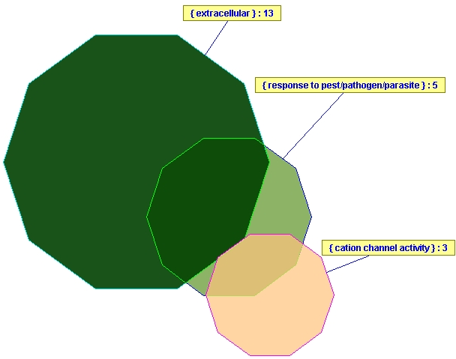
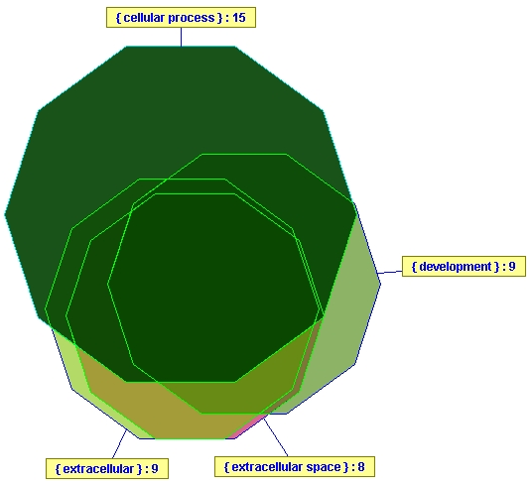
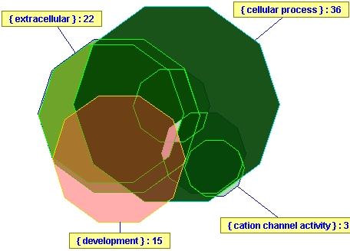
1b-2 hoch (0,02)
1b-2 runter (0,102)
1b-2 reguliert (34,1)

Slide 2
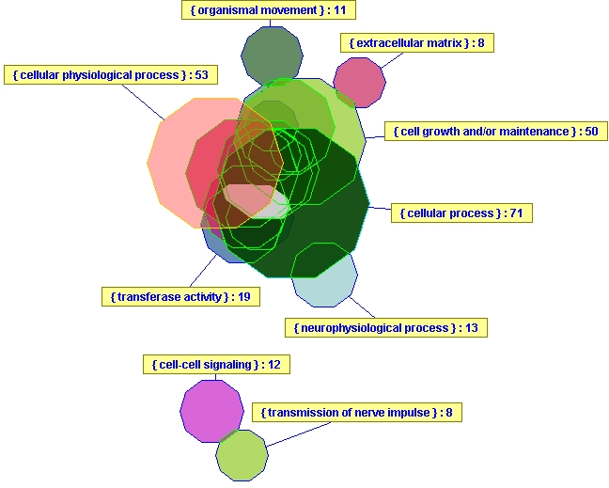

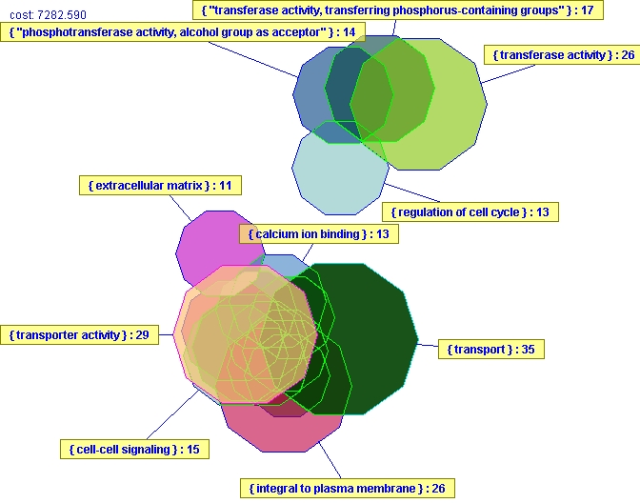
1b-3 hoch (204562,5)
1b-3 runter
1b-3 reguliert (7282,6)

Slide 3
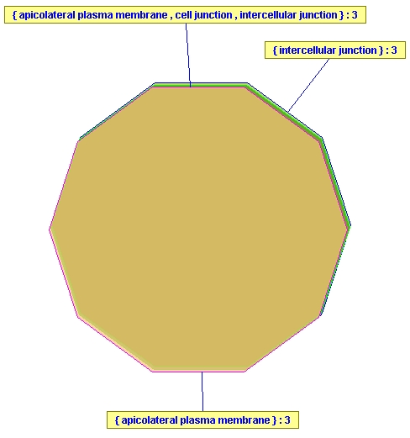

2-3 hoch (0; 50)
2-3 runter (0; 30)
2-3 reguliert (0; 30)

Slide 4
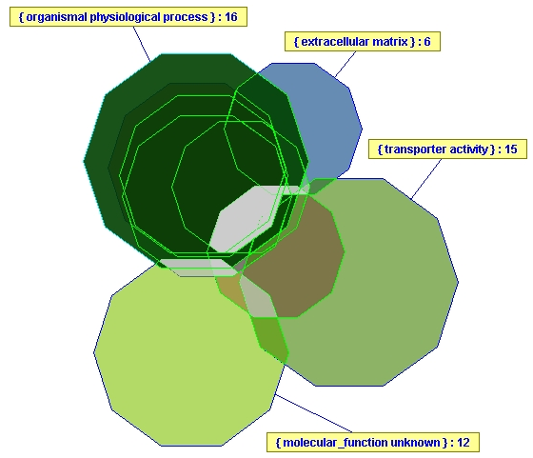
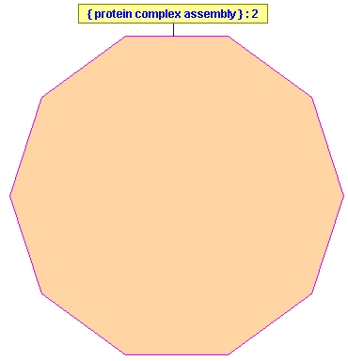
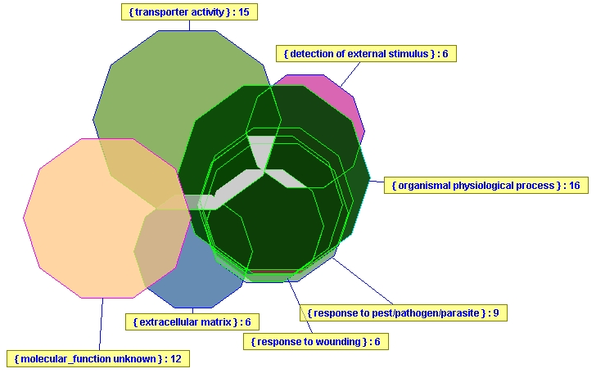
1b-DAC hoch
1b-DAC runter (50)
1b-DAC reguliert

Slide 5

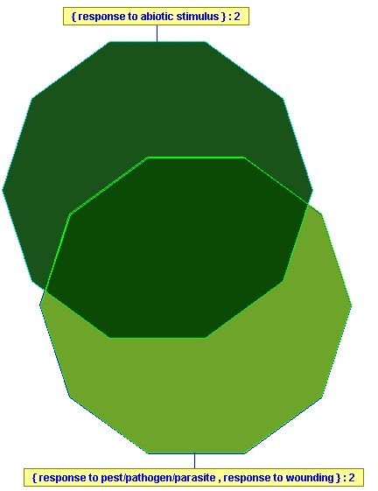
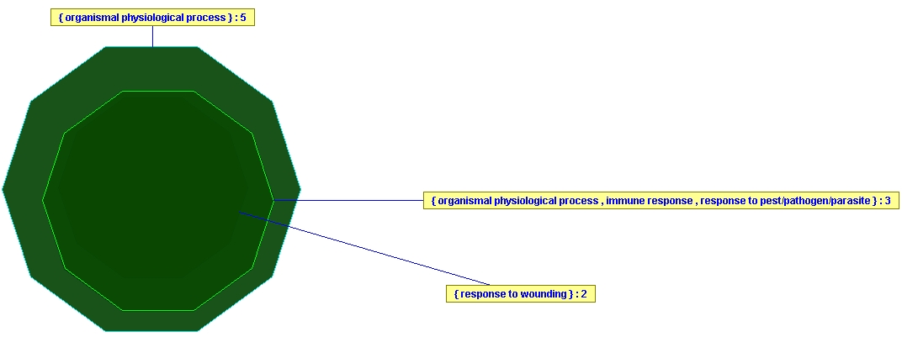
2-DAC hoch (60)
2-DAC runter
2-DAC reguliert

Slide 6

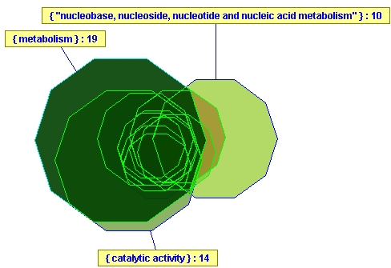
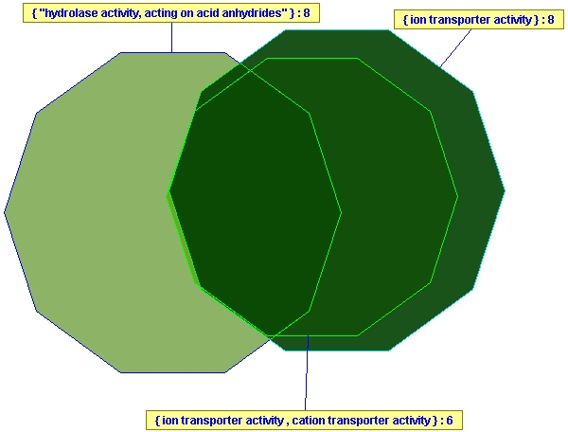
3-DAC hoch (80)
3-DAC runter
3-DAC reguliert

